Slide 1
Задача классификации и требования к обучающей выборке
Новикова Жанна, 23.Б06

Slide 2
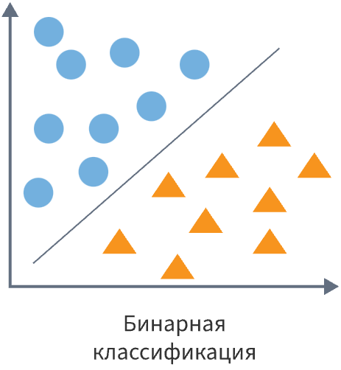
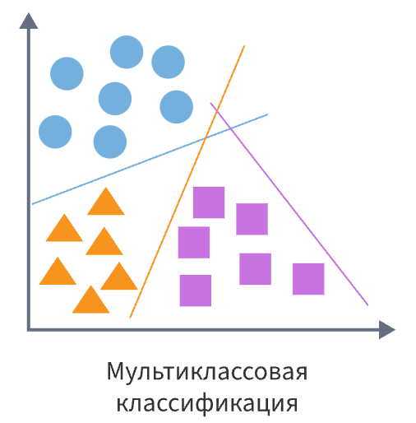
Задача классификации
Классификация — это одна из основных задач машинного обучения. Она заключается в том, чтобы по набору признаков определить, к какому классу относится объект.
В результате классификации алгоритм должен отнести объект к одному из заранее известных классов.

Slide 3
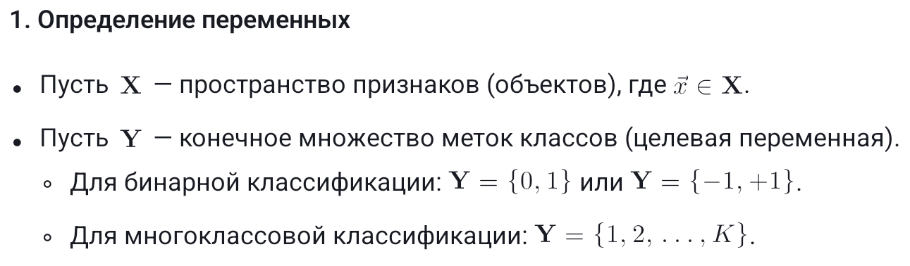
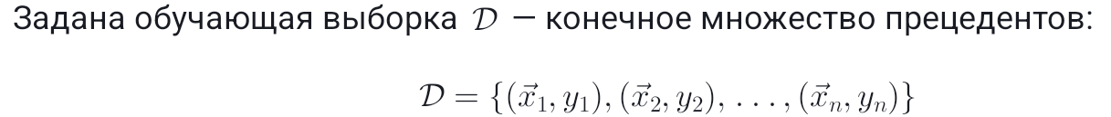
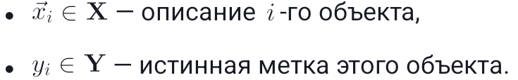

Постановка задачи классификации

Slide 4
Применение классификации в медицине
Ключевая задача: диагностика / прогноз по данным пациента
Пример — диагностика заболевания:
Признаки
x ∈ X: возраст, давление, уровень глюкозы, результаты МРТ и т.д.
Классы
Y = {0,1} : здоров / болен (бинарная классификация)
Требования к выборке в медицине (дополнительные):
Интерпретируемость — врач должен понимать, почему модель приняла решение
Высокая точность — цена ошибки велика (False Negative опаснее False Positive при скрининге)
Сбалансированность редких заболеваний — oversampling / SMOTE
Учёт зависимости в данных одного пациента (многократные измерения)

Slide 5



Вероятностная классификация
Жесткая классификация: просто выбирает класс, но не даёт уверенности.
Вероятностная классификация: оценивает вероятность класса:
Решение принимается с порогом θ:
Медицина: «вероятность болезни 97%» вместо «болен».
Доверие модели можно оценить через энтропию:
(низкая энтропия → модель уверена)

Slide 6
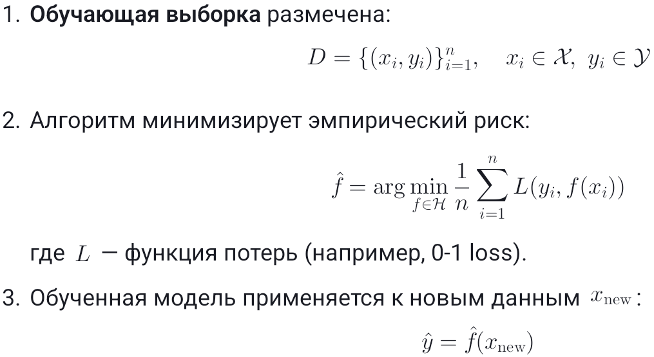
Обучение с учителем
Обучение с учителем — это такой вид машинного обучения, при котором для каждого объекта из обучающей выборки известен правильный ответ, то есть известен класс.

Slide 7
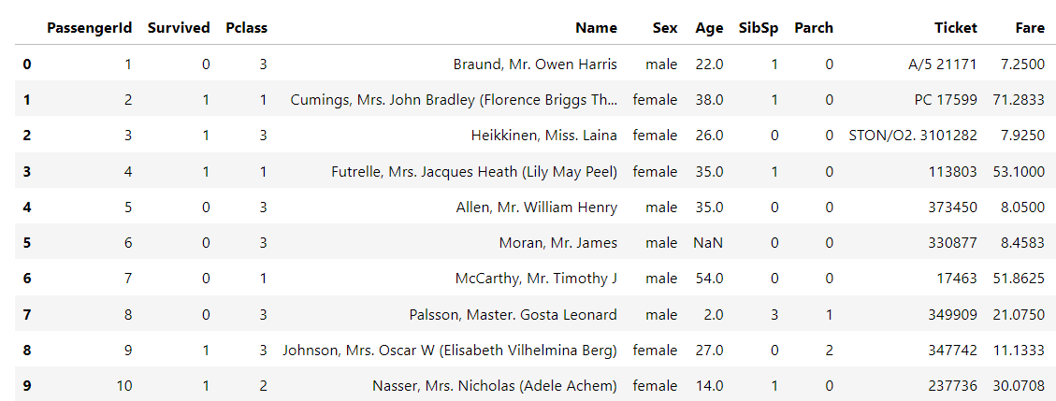
Обучающая выборка
Обучающая выборка — это набор данных, на которых обучается модель. Она состоит из объектов, их признаков и правильных классов.
Сначала алгоритм обучается на размеченных данных.
Затем, когда обучение завершено, алгоритм можно использовать для классификации новых объектов, для которых класс заранее неизвестен.

Slide 8

Требования к обучающей выборке. Репрезентативность и сбалансированность
Репрезентативность и сбалансированность
Обучающая выборка должна представлять реальные данные, на которых модель будет работать.
должны быть представлены все классы;
данные должны быть похожи на реальные;
не должно быть перекоса (например, 95% одного класса и 5% другого).

Slide 9
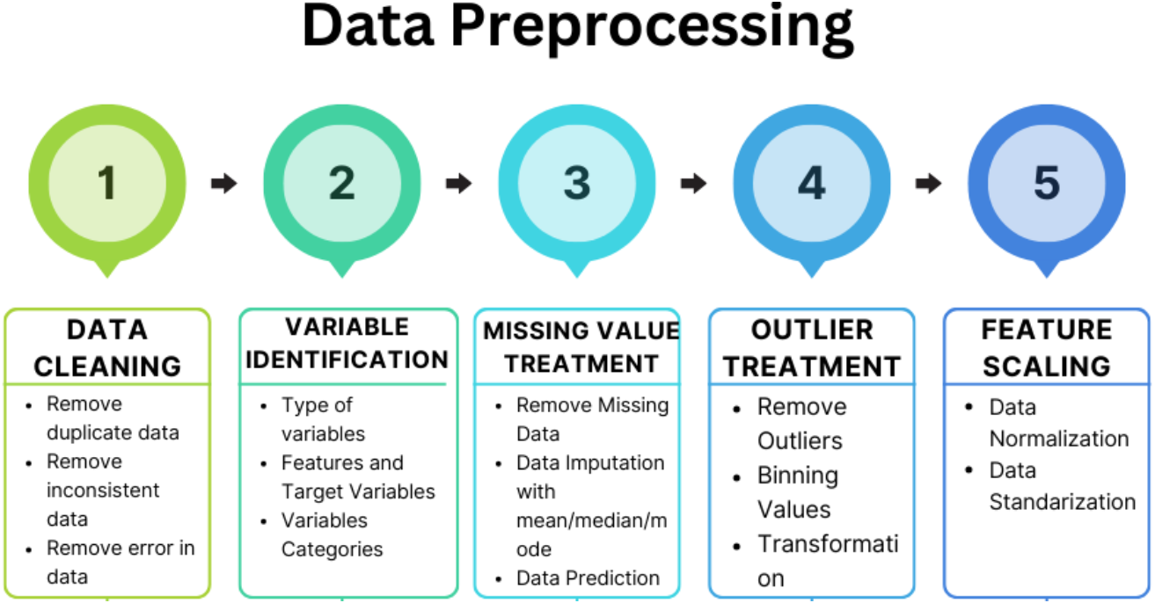
Требования к обучающей выборке. Достаточный объем и качество данных
Объем выборки
Количество объектов в выборке должно быть значительно больше количества признаков:
n >> d, где d - размерность признакового пространства (d = dim(X))
Качество данных
Большое значение имеет предобработка данных. В данных должны отсутствовать пропуски, шум, выбросы, дубликаты.

Slide 10
Требования к обучающей выборке. Точность и независимость
Разметка
Метки классов должны быть абсолютно достоверными. Наличие ошибок в разметке (Label Noise) действует на модель классификации губительно.
Независимость
Большинство алгоритмов классификации предполагают, что объекты в выборке независимы. В выборке не должно быть:
дубликатов
очень похожих объектов в train и test
Иначе модель просто запомнит данные, а не научится классифицировать.

Slide 11
Требования к обучающей выборке. Информативность признаков
Информативность
Признаки должны содержать достаточно информации для разделения классов.
Проблемы:
Неинформативные признаки (шум).
Мультиколлинеарность (сильная корреляция признаков).
Несбалансированность признаков (разный масштаб требует нормализации).

Slide 12
Выводы
Классификация — предсказание метки класса.
Ключевые требования к выборке:
Репрезентативность
Сбалансированность
Достаточный объем
Чистота данных
Информативность признаков.

